Slide 1
Реализация UI CHAT
Чугунов Артём Сергеевич

Slide 2

Цель проекта
Реализовать программу для передачи сообщений между множеством пользователей в рамках сети Интернет через протокол tcp

Slide 3
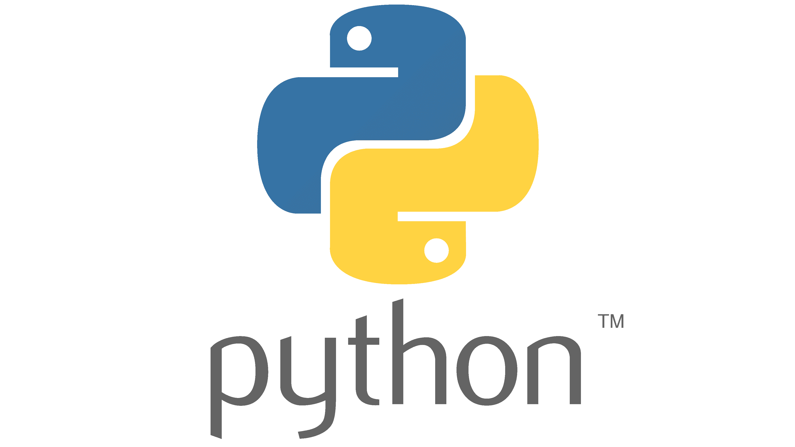
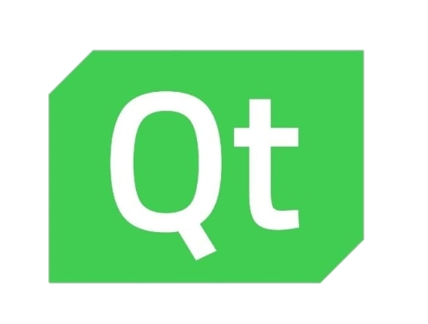
Создание
Данное приложение было создано с помощью языка программирования Python и фреймворка PyQt5 для создания интерфейса приложения. Также для работы с сетью программа использует стандартную библиотеку Python socket.

Slide 4
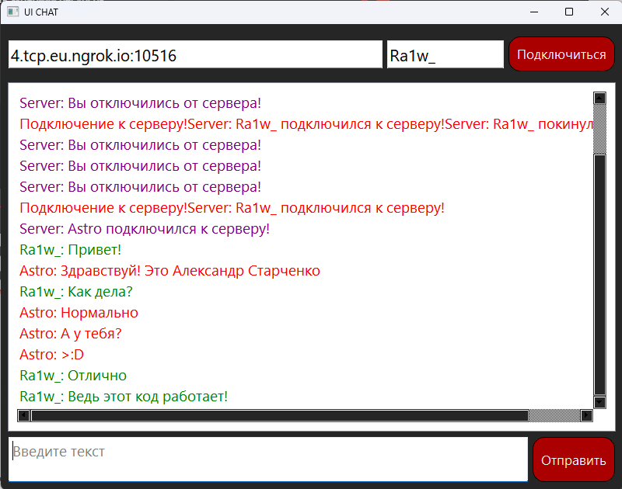
Описание программы
Приложение позволяет обменивать сообщениями сразу с несколькими пользователями, находящимися в разных уголках мира. Для работы чата необходим лишь выход в Интернет и установленный клиент на компьютере пользователей.

Slide 5
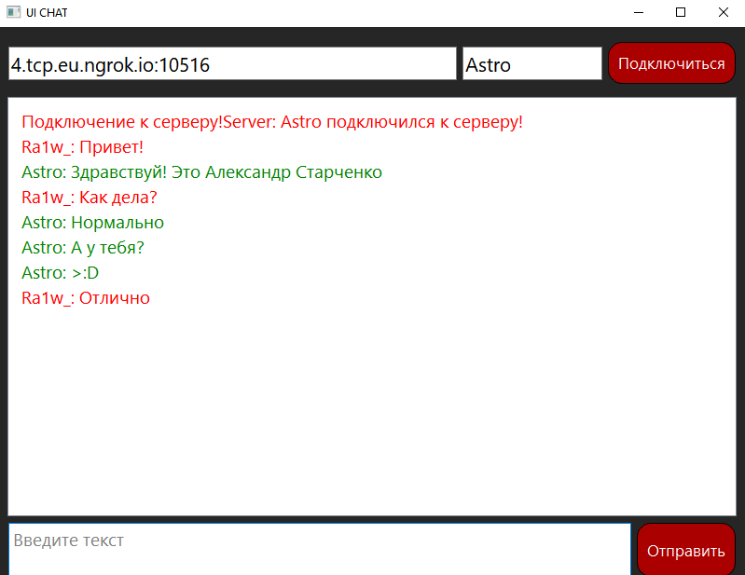
Интерфейс

Slide 6
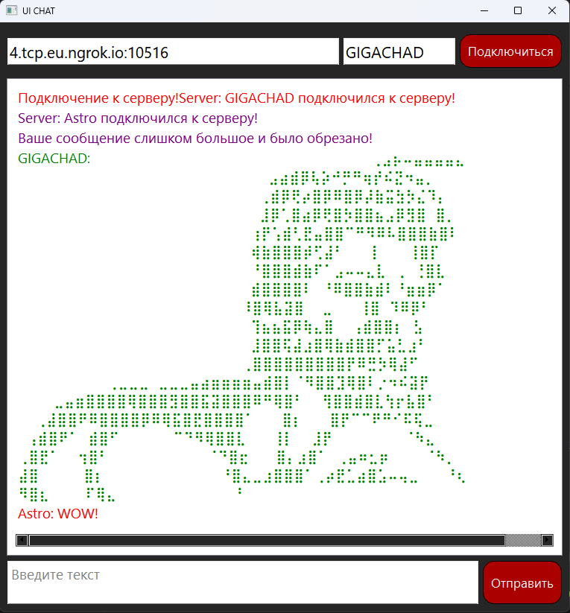
Итоги
Была реализована программа с графическим интерфейсом передачи сообщений между пользователями в сети Интернет через протокол tcp

Slide 7

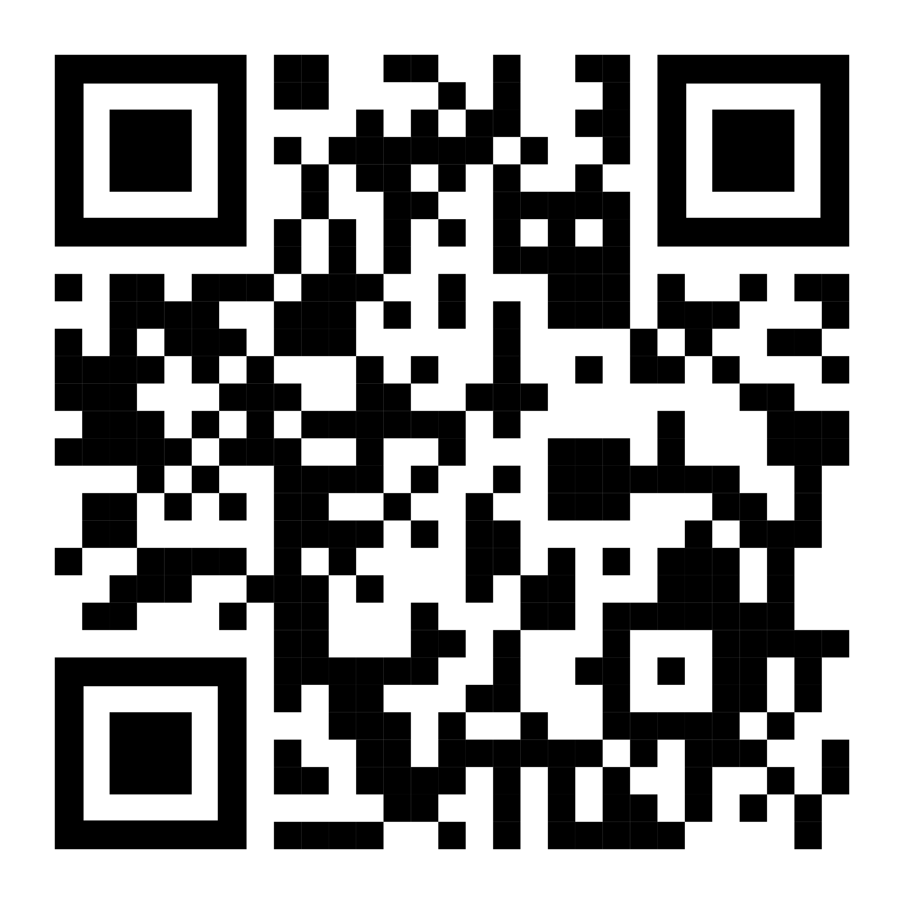
Спасибо за внимание!
Ссылка на GitHub ☺

